Slide 1
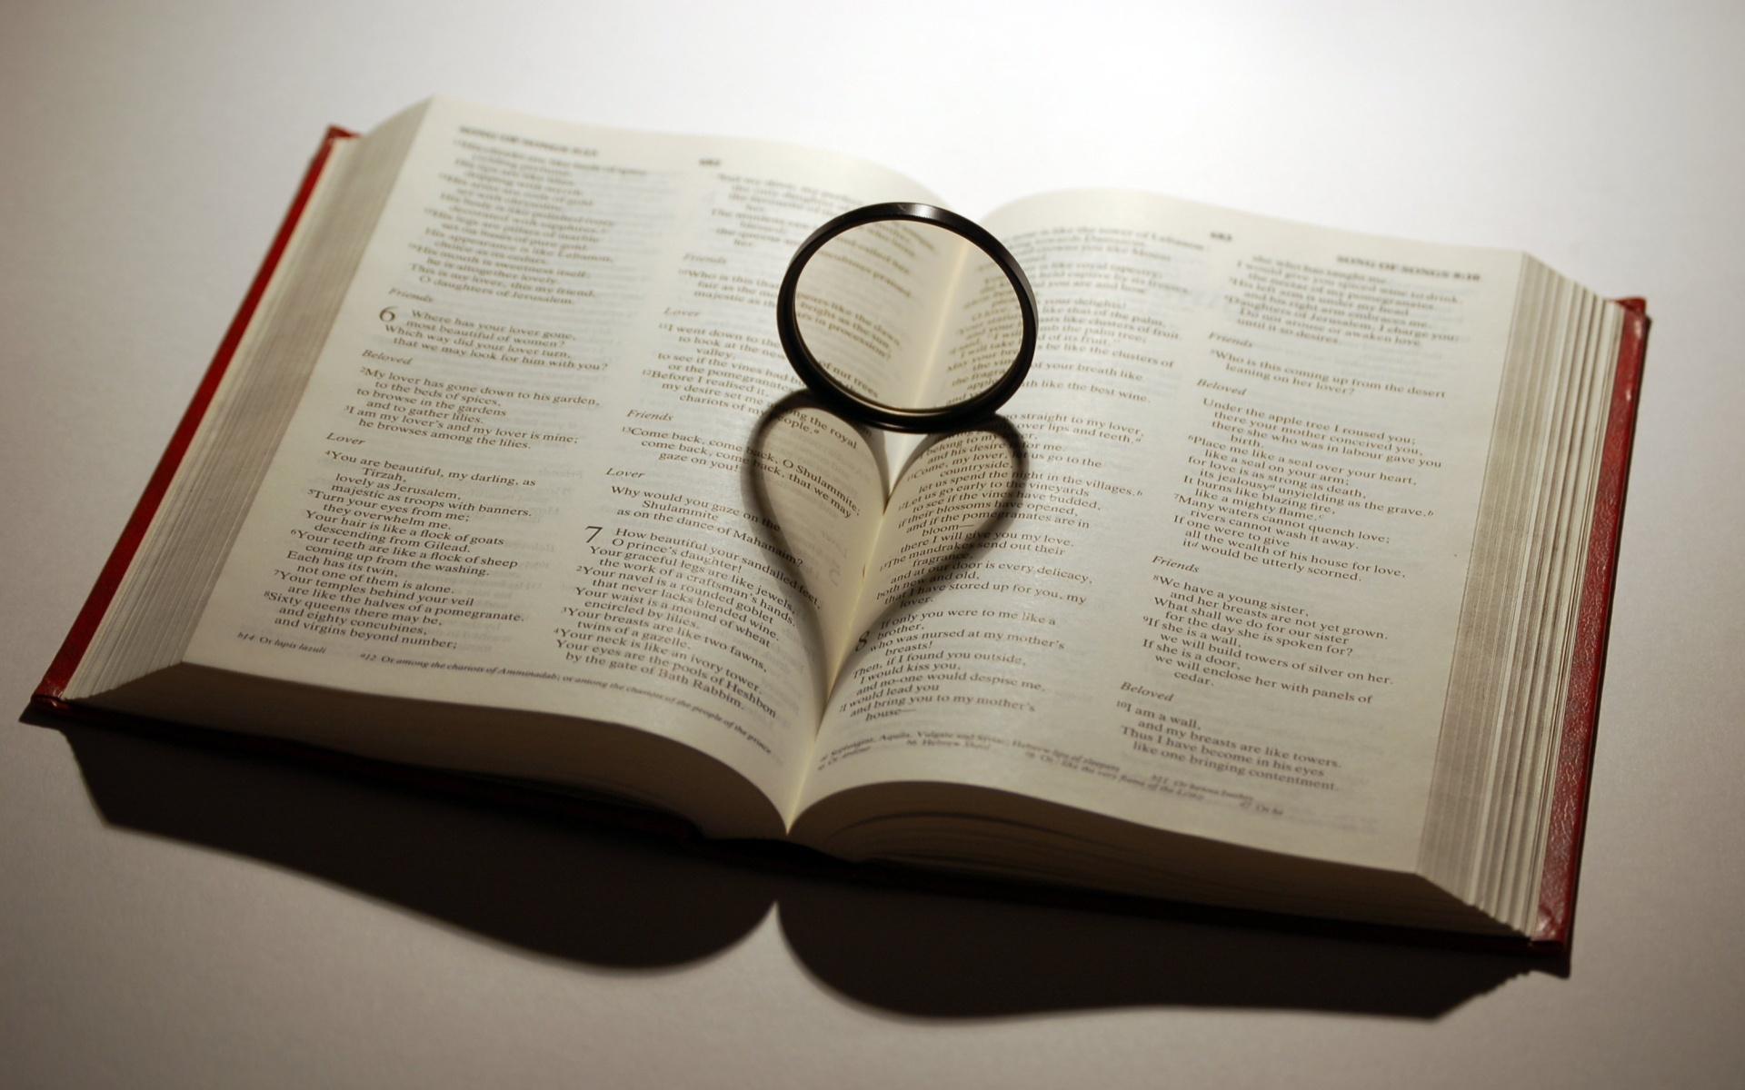
CHRIST THE ROCK CONGREGATION
PRÉSENTE
ÉTUDIONS LA BIBLE 142ÈME SESSION
ORATEUR: PASTEUR MARC SIMEON
VENDREDI 18 AOUT 2026
LES EFFETS DE LA MEDISANCE ET DE LA CALOMNIE

Slide 2
Psaume 101:5 Celui qui calomnie en secret son prochain, je l'anéantirai; Celui qui a des regards hautains et un cœur enflé, je ne le supporterai pas.
Proverbe 25:9 Défends ta cause contre ton prochain, Mais ne révèle pas le secret d'un autre,
Proverbe 20:19 ¶ Celui qui répand la calomnie dévoile les secrets; Ne te mêle pas avec celui qui ouvre ses lèvres.

Slide 3
INTRODUCTION
Aujourd’hui je vais parler d’un problème qui endommage le peuple de Dieu.
Ces deux sœurs : la médisance et la calomnie freinent le développement de l’église.

Slide 4
Les Espions, les faiseurs de conte, les oisifs, les rapporteurs, les causants, les bavards qui font partis des assemblées des saints ont toujours été une nuisance à l’église.
Ils sont toujours les causes et les responsables des divisions et des animosités parmi les frères.

Slide 5
AI Overview
Médisance
La médisance est l'action de dire du mal de quelqu'un en and désignant ses défauts ou en révélant des faits vrais (ou crus tels), mais en son absence et dans le but de lui nuire.
Nuance importante : Médisance et calomnie

Slide 6
Médisance : Les faits rapportés sont vrais (ou considérés comme tels par celui qui les énonce).
Calomnie : Les accusations portées sont fausses et mensongères, inventées pour nuire.
Synonymes
Dénigrement
Diffamation
Commérage

Slide 7
médisance , nom féminin
Sens 1
Dénigrement. Action de médire.
Exemple : Avoir recours à la médisance pour parvenir à ses fins.
Synonyme : dénigrement, ragot, accusation
Contraire : éloge, apologie, compliment
Étymologie : du verbe médire qui signifie dire du mal
Traduction en anglais : gossiping

Slide 8
Sens 2 Médisance
Parole malveillante.
Exemple : Il ne s'agit là que pure médisance.
Synonyme : accusation, diffamation, dénigrement, ragot, allégation
Contraire : louange, éloge, félicitation
Traduction en anglais : gossip

Slide 9
Différence entre calomnie et médisance
Les noms calomnie et médisance part-agent l’idée de « faire du tort », mais calomnie implique une accusation mensongère, alors que médisance implique plutôt des propos malveillants, mais véridiques.

Slide 10
Calomnie
Calomnie vient du latin calumnia (« chicane, fausse accusation »). Ce nom comporte l’idée de « fausseté », de « mensonge ». Il sert à exprimer une accusation mensongère faite pour causer du tort à la réputation d’une personne.

Slide 11
Médisance
Médisance a été formé à partir du participe présent du verbe médire, anciennement mesdire (« dire du mal »). Médisance signifie « action de tenir sur quelqu’un des propos malveillants mais véridiques, ou que l’on croit vrais, dans le but de lui causer du tort »; https://vitrinelinguistique.oqlf.gouv.qc.ca/24491/le-vocabulaire/nuances-semantiques/difference-entre-calomnie-et-medisance

Slide 12
LE RAPPORT DE DOȄG L’EDOMITE À SAÜL CONTRE DAVID ET SES HOMMES
David écrivit le Psaume 52 pour s’adresser au crime de Doëg.
Un seul rapport a causé la mort de 85 sacrificateurs en un seul jour.
La ville sacerdotale de Nod fut mise a l’interdit par Saül à cause des paroles du rapporteur Doëg

Slide 13
Psaume 52:1-7
1¶ Au chef des chantres. Cantique de David.
2 A l'occasion du rapport que Doëg, l'Édomite, vint faire à Saül, en lui disant: David s'est rendu dans la maison d'Achimélec.
3 Pourquoi te glorifies-tu de ta méchanceté, tyran? La bonté de Dieu subsiste toujours.

Slide 14
4 Ta langue n'invente que malice, comme un rasoir affilé, fourbe que tu es!
5 Tu aimes le mal plutôt que le bien, Le mensonge plutôt que la droiture. -Pause.
6 Tu aimes toutes les paroles de destruction, Langue trompeuse!
7 Aussi Dieu t'abattra pour toujours, Il te saisira et t'enlèvera de ta tente; Il te déracinera de la terre des vivants. -Pause.

Slide 15
LA FUITE DE DAVID
1Sa 20:41 Après le départ du garçon, David se leva du côté du midi, puis se jeta le visage contre terre et se prosterna trois fois. Les deux amis s'embrassèrent et pleurèrent ensemble, David surtout fondit en larmes.
42 Et Jonathan dit à David: Va en paix, maintenant que nous avons juré l'un et l'autre, au nom de l'Éternel, en disant: Que l'Éternel soit à jamais entre moi et toi, entre ma postérité et ta postérité! (20:43) David se leva, et s'en alla, et Jonathan rentra dans la ville.

Slide 16
1Samuel 21:1-7 ¶ David se rendit à Nob, vers le sacrificateur Achimélec, qui accourut effrayé au-devant de lui et lui dit: Pourquoi es-tu seul et n'y a-t-il personne avec toi?
2 David répondit au sacrificateur Achimélec: Le roi m'a donné un ordre et m'a dit: Que personne ne sache rien de l'affaire pour laquelle je t'envoie et de l'ordre que je t'ai donné. J'ai fixé un rendez-vous à mes gens.

Slide 17
3 Maintenant qu'as-tu sous la main? Donne-moi cinq pains, ou ce qui se trouvera.
4 Le sacrificateur répondit à David: Je n'ai pas de pain ordinaire sous la main, mais il y a du pain consacré; si du moins tes gens se sont abstenus de femmes!

Slide 18
5 David répondit au sacrificateur: Nous nous sommes abstenus de femmes depuis trois jours que je suis parti, et tous mes gens sont purs: d'ailleurs, si c'est là un acte profane, il sera certainement aujourd'hui sanctifié par celui qui en sera l'instrument.

Slide 19
6 Alors le sacrificateur lui donna du pain consacré, car il n'y avait là d'autre pain que du pain de proposition, qu'on avait ôté de devant l'Éternel pour le remplacer par du pain chaud au moment où on l'avait pris.
7 Là, ce même jour, un homme d'entre les serviteurs de Saül se trouvait enfermé devant l'Éternel; c'était un Édomite, nommé Doëg, chef des bergers de Saül.

Slide 20
DOEG DEVOILE LE SECRET DE DAVID PAR FLATTERIE ENVERS SAUL
Où était Doëg lorsque David arriva pour consulter le sacrificateur Abimelec ? Dans le temple.
Qu’est-ce qu’il faisait là ? il était enfermé dans le temple pour offrir ses offrandes à l’Eternel.
Comment Saül va-t-il réagir en apprenant les vas et viens de David.

Slide 21
1Sa 22:9-10 Doëg, l'Édomite, qui se trouvait aussi parmi les serviteurs de Saül, répondit: J'ai vu le fils d'Isaï venir à Nob, auprès d'Achimélec, fils d'Achithub.
10 Achimélec a consulté pour lui l'Éternel, il lui a donné des vivres et lui a remis l'épée de Goliath, le Philistin.

Slide 22
LA REACTION CRUELLE DE SAÜL
1SAM 22 :11-17 Le roi envoya chercher Achimélec, fils d'Achithub, le sacrificateur, et toute la maison de son père, les sacrificateurs qui étaient à Nob. Ils se rendirent tous vers le roi.
12 Saül dit: Écoute, fils d'Achithub! Il répondit: Me voici, mon seigneur!

Slide 23
13 Saül lui dit: Pourquoi avez-vous conspiré contre moi, toi et le fils d'Isaï? Pourquoi lui as-tu donné du pain et une épée, et as-tu consulté Dieu pour lui, afin qu'il s'élevât contre moi et me dressât des embûches, comme il le fait aujourd'hui?
14 Achimélec répondit au roi: Lequel d'entre tous tes serviteurs peut être comparé au fidèle David, gendre du roi, dévoué à ses ordres, et honoré dans ta maison?

Slide 24
15 Est-ce aujourd'hui que j'ai commencé à consulter Dieu pour lui? Loin de moi! Que le roi ne mette rien à la charge de son serviteur ni de personne de la maison de mon père, car ton serviteur ne connaît de tout ceci aucune chose, petite ou grande.
16 Le roi dit: Tu mourras, Achimélec, toi et toute la maison de ton père.

Slide 25
17 Et le roi dit aux coureurs qui se tenaient près de lui: Tournez-vous, et mettez à mort les sacrificateurs de l'Éternel; car ils sont d'accord avec David, ils ont bien su qu'il s'enfuyait, et ils ne m'ont point averti. Mais les serviteurs du roi ne voulurent pas avancer la main pour frapper les sacrificateurs de l'Éternel.

Slide 26
Doeg Le Rapporteur Devint Doeg Le Meurtrier Des Oints de L’Eternel.
1SAM 22 : 18-19 Alors le roi dit à Doëg: Tourne-toi, et frappe les sacrificateurs. Et Doëg, l'Édomite, se tourna, et ce fut lui qui frappa les sacrificateurs; il fit mourir en ce jour quatre-vingt-cinq hommes portant l'éphod de lin.

Slide 27
19 Saül frappa encore du tranchant de l'épée Nob, ville sacerdotale; hommes et femmes, enfants et nourrissons, bœufs, ânes, et brebis, tombèrent sous le tranchant de l'épée.

Slide 28
1. Celui qui cause des querelles est déclaré insensé selon la Bible
Proverbes 20:3 ¶ C'est une gloire pour l'homme de s'abstenir des querelles, Mais tout insensé se livre à l'emportement.

Slide 29
2. L’inactivité Occasionne La Médisance
2 Thessaloniciens 3:11 Nous apprenons, cependant, qu'il y en a parmi vous quelques-uns qui vivent dans le désordre, qui ne travaillent pas, mais qui s'occupent de futilités.

Slide 30
1 Timothée 5:11-13 Et Mais refuse les jeunes veuves; car, lorsque la volupté les détache du Christ, elles veulent se marier,
12 et se rendent coupables en ce qu'elles violent leur premier engagement.

Slide 31
13 Avec cela, étant oisives, elles apprennent à aller de maison en maison; et non seulement elles sont oisives, mais encore causeuses et intrigantes, disant ce qu'il ne faut pas dire.

Slide 32
3- Les gens qui causent des querelles par la médisance sont des narrateurs malicieux.
1 Timothée 5:13 Avec cela, étant oisives, elles apprennent à aller de maison en maison; et non seulement elles sont oisives, mais encore causeuses et intrigantes, disant ce qu'il ne faut pas dire.

Slide 33
1Thessalonissiens 4:9-11
9 ¶ Pour ce qui est de l'amour fraternel, vous n'avez pas besoin qu'on vous en écrive; car vous avez vous-mêmes appris de Dieu à vous aimer les uns les autres,
10 et c'est aussi ce que vous faites envers tous les frères dans la Macédoine entière. Mais nous vous exhortons, frères, à abonder toujours plus dans cet amour,

Slide 34
1Thessalonissiens 4:9-11 et à mettre votre honneur à vivre tranquilles, à vous occuper de vos propres affaires, et à travailler de vos mains, comme nous vous l'avons recommandé,
Pr 16:27-28 ¶ L'homme pervers prépare le malheur, Et il y a sur ses lèvres comme un feu ardent.
28 L'homme pervers excite des querelles, Et le rapporteur divise les amis.

Slide 35
4- Les rapporteurs S'attirent des malheurs sur eux-mêmes.
Proverbes 26:17 ¶ Comme celui qui saisit un chien par les oreilles, Ainsi est un passant qui s'irrite pour une querelle où il n'a que faire.
Pr 22:10 ¶ Chasse le moqueur, et la querelle prendra fin; Les disputes et les outrages cesseront.

Slide 36
Pr 29:5 ¶ Un homme qui flatte son prochain Tend un filet sous ses pas.
Pr 16:28 L'homme pervers excite des querelles, Et le rapporteur divise les amis.
Pr 6:19 Le faux témoin qui dit des mensonges, Et celui qui excite des querelles entre frères.

Slide 37
5- Les chrétiens ne doivent pas l'être.
1 Pierre 4:15 Que nul de vous, en effet, ne souffre comme meurtrier, ou voleur, ou malfaiteur, ou comme s'ingérant dans les affaires d'autrui.

Slide 38
1Th 4:10-11 et c'est aussi ce que vous faites envers tous les frères dans la Macédoine entière. Mais nous vous exhortons, frères, à abonder toujours plus dans cet amour,
11 et à mettre votre honneur à vivre tranquilles, à vous occuper de vos propres affaires, et à travailler de vos mains, comme nous vous l'avons recommandé,

Slide 39
Pr 26:17 ¶ Comme celui qui saisit un chien par les oreilles, Ainsi est un passant qui s'irrite pour une querelle où il n'a que faire.
Pr 26:20 ¶ Faute de bois, le feu s'éteint; Et quand il n'y a point de rapporteur, la querelle s'apaise.
Pr 26:22 Les paroles du rapporteur sont comme des friandises, Elles descendent jusqu'au fond des entrailles.

Slide 40
6- Heureux ceux qui procurent la paix
Pr 17:9 ¶ Celui qui couvre une faute cherche l'amour, Et celui qui la rappelle dans ses discours divise les amis.
Pr 17:19 ¶ Celui qui aime les querelles aime le péché; Celui qui élève sa porte cherche la ruine.

Slide 41
Pr 10:12 ¶ La haine excite des querelles, Mais l'amour couvre toutes les fautes.
1Pe 4:8 Avant tout, ayez les uns pour les autres une ardente charité, car La charité couvre une multitude de péchés.

Slide 42
CONCLUSION
Philippiens 4:8 Au reste, frères, que tout ce qui est vrai, tout ce qui est honorable, tout ce qui est juste, tout ce qui est pur, tout ce qui est aimable, tout ce qui mérite l'approbation, ce qui est vertueux et digne de louange, soit l'objet de vos pensées.
Amen!

Slide 43
Format des rencontres :
Chaque vendredi de 7 :30 a 9 :00 PM
YouTube Presentation 7:30-8:30pm

Slide 44
  (Mon, Wed) 7:30-9:30PM PRAYER MEETING LINE # (774) 217 6502
  FRIDAY: 7:30-9:00pm-----Bible Study (YOU TUBE)
  WEDNESDAY
  CTRC YOUTH MINISTRY
  SATURDAY
  3:00—4:30PM CTRC CHILDREN MINISTRY
  7:00—9:PM CTRC WOMEN MINISTRY LINE # (774) 217 6502
  SUNDAY
  9:00—11:00AM (MORNING WORSHIP)
  9:00---11:00AM (CTRC ENGLISH WORSHIP)

Slide 45
FLASH! FLASH! FLASH!
SUNDAY SERVICES
AM CREOLE FRENCH SERVICE 9-11 AM
SECOND ENGLISH WORSHIP SERVICE
12:00PM TO 2:00PM
15 CARY ST, BROCKTON MASS 02302
TEL: 857-318-3307
PRIÈRE FINALE
BENEDICTION

